Slide 1
知行银行智能体
自然语言办理业务
每一步都有可验证的依据
45
业务安全回归通过
15
六个业务方向
独立权限策略
数字环境中的感知与行动
HTTP 集成检查通过
知行银行智能体 2026 FinTechathon 数字银行沙箱
01
Notes:
用时45秒。我们实现的是可感知状态、执行操作并核验反馈的数字银行智能体。六个核心方向共享同一授权与审计流程。全部金融数据为模拟，银行和商户均未真实接入。团队信息由报名系统登记。

Slide 2
赛题覆盖与边界
01 智能转账
02 账单分析
姓名、手机号、备注与单次定时
自然月与自然年统计、异常线索
03 理财操作
04 卡片管理
产品对比、模拟问卷、强验证申赎
日限额、冻结解冻、挂失补发
05 订阅代扣
06 生日联动
重复扣费匹配、续费展示、取消
预算预留、商品预约、定时模拟下单
未实现：AA收款、真实APP与IM连接器、生产身份认证、实体机器人
知行银行智能体 2026 FinTechathon 数字银行沙箱
02
Notes:
用时50秒。规则要求至少三个核心场景，本作品覆盖六个方向的主要链路。转账含姓名、模拟手机号、备注及单次定时。账单含月年统计及异常。理财有模拟问卷和强验证申赎。卡片、订阅及生日联动也有完整演示路径。AA收款、真实IM和物理机器人尚未实现，不把这些写为已交付。来源为目录规则截图及官网，2026年10月31日核验。

Slide 3
受约束的智能体架构
Web 对话与 API
规则或 DeepSeek
工具提案
参数与授权策略
DAG 执行器
审计与业务视图
环境观测与核验
模拟银行环境
环境状态由工具读取。模型输出作为提案，安全策略独立执行。
标准库后端 / 本地 ECharts / 进程内会话 / JSON 持久化
知行银行智能体 2026 FinTechathon 数字银行沙箱
03
Notes:
用时60秒。Web和API接收自然语言，离线规则或DeepSeek提供受约束工具提案。执行前统一核对意图、Schema、实体、权限和风险。执行器按依赖运行，读取银行环境状态并核验后置条件。审计记录实际工具结果。模型不生成余额、不能修改策略，也没有shell和动态代码执行能力。DeepSeek官方工具文档 https://api-docs.deepseek.com/guides/tool_calls/ ，核验日期2026-10-31。

Slide 4
累计金额与强验证
自动执行
用户确认
模拟强验证
余额、账单、产品查询
直接取工具结果并审计
当日累计不超过1000元
展示完整参数并确认
累计超过1000元
理财申赎、挂失、解冻
500元 + 501元 = 1001元
绑定会话、唯一步骤和参数摘要，验证码180秒到期，三次失败锁定账户。
知行银行智能体 2026 FinTechathon 数字银行沙箱
04
Notes:
用时60秒。截图要求累计不超过1000元为黄色确认，超过1000元为红色强验证。本项目采用北京时间自然日，计入实际转账与新授权的定时承诺，并按模拟汇率统一折人民币。比如先转500，再转501，第二笔就升级。理财申购赎回和挂失始终强验证。验证码在同页显示只模拟身份因子，不构成生产MFA。截图没有规定累计窗口，本项目明确披露这一工程选择。

Slide 5
生日联动的数字行动闭环
鲜花预约 150元
用户授权
预留1000元
汇合
11月8日定时任务
花费300元
释放700元
蛋糕预约 150元
观测余额和预留 核验订单与任务 失败停止后继并回退沙箱
无真实商户交易。真实已结算转账需银行补偿，不能使用快照撤回。
知行银行智能体 2026 FinTechathon 数字银行沙箱
05
Notes:
用时65秒。示例输入为李婷11月10日生日，预留1000元买鲜花蛋糕。系统真实修改沙箱可用余额并建立预留，再创建两个独立预约，汇合后登记11月8日的任务。到期模拟花费300元，释放700元。下单与预约状态严格区分。故障测试让商户预约失败，后继停止，资金和订单恢复到计划前状态，审计保留。图中的分支独立，但当前执行器按拓扑顺序串行运行。

Slide 6
交易数据与月度收支
360 笔
当前演示用户
2026年1月至10月
固定种子 2026
模拟数据。初始余额是独立快照，不用于历史流水对账。
知行银行智能体 2026 FinTechathon 数字银行沙箱
06
Notes:
用时50秒。数据为自建模拟集，共360笔交易，固定种子2026，截至10月31日。保留既有十笔样本，余额快照不与历史流水对账。这个可编辑图展示自然月收入和支出。按交易分类、渠道与北京时间时段，还可在系统中查看环图、渠道柱图、热力图和异常散点。异常仅是规则线索，不能宣称真实欺诈准确率。来源 data/transactions.csv 与 evidence/dashboard_baseline.json。

Slide 7
产品与订阅数据的交叉展示
虚构产品示例年化 %
订阅每月等效支出 元
产品和收益均为模拟，不保证回报。订阅通过商户名匹配，尚非真实银行协议核验。
知行银行智能体 2026 FinTechathon 数字银行沙箱
07
Notes:
用时50秒。左侧图比较虚构产品的示例年化，浮动产品不赋予虚假数值。右侧把年费除以12后和月费比较，形成每月等效支出。订阅还能关联代扣流水匹配次数及下次日期。产品通过product_id关联持仓，卡片按不同类型展示限额使用。这些图用于解释业务状态，不是投资建议或收益承诺。来源 data/products.csv、data/subscriptions.csv。

Slide 8
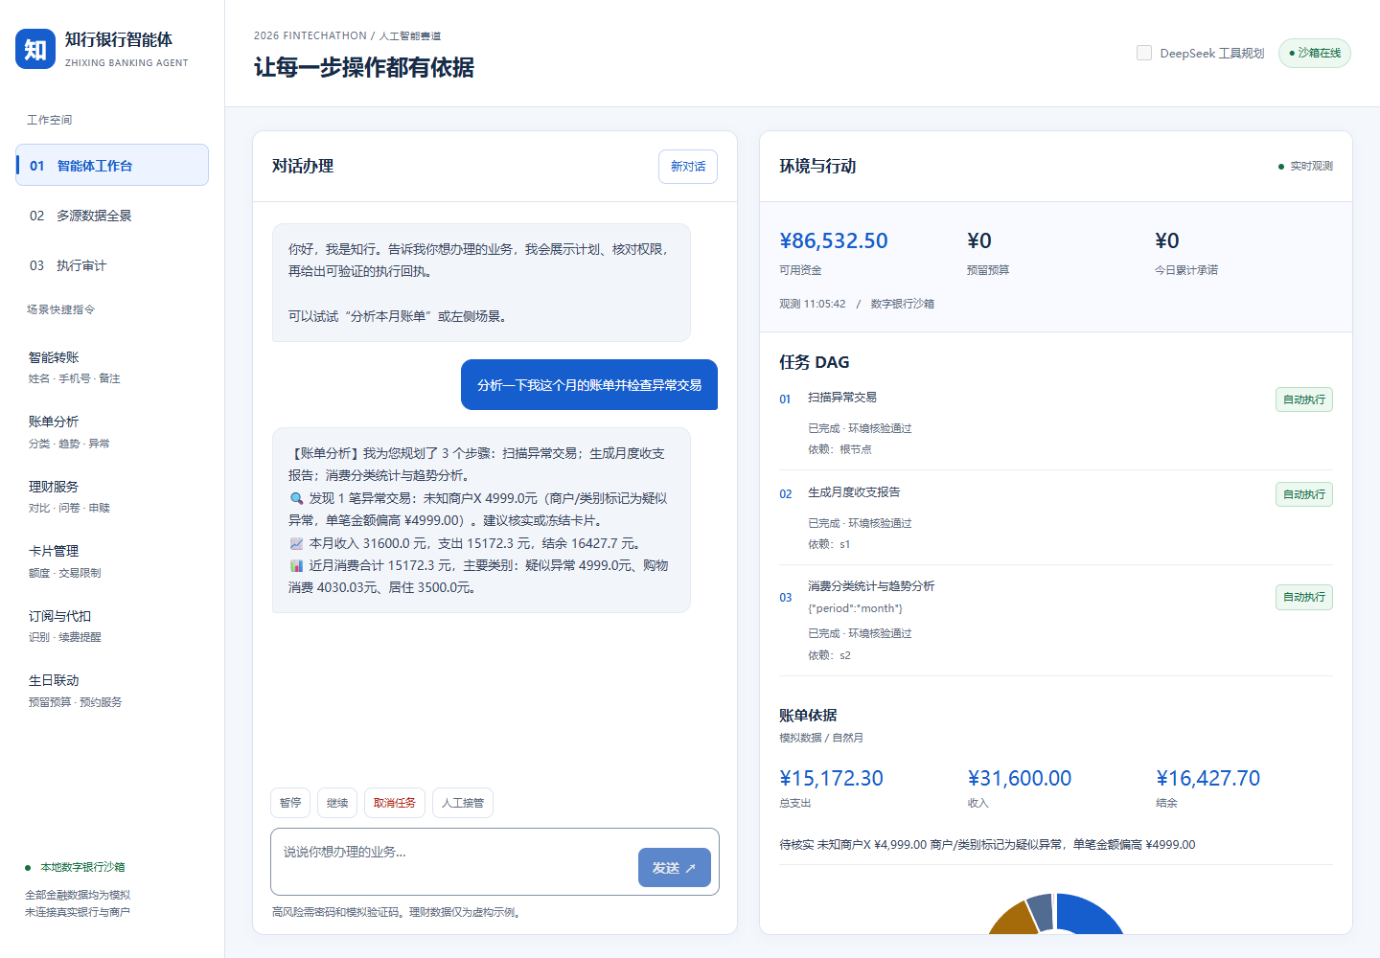
对话与环境状态共同呈现
12种数据视图
任务、风险和参数可见
操作前后观测可追溯
结果来自实际工具回执
全部数据标明模拟属性
知行银行智能体 2026 FinTechathon 数字银行沙箱
08
Notes:
用时50秒。实际界面左侧是业务对话，右侧是环境观测、任务DAG和业务依据。确认前展示完整参数；执行后显示状态核验。多源数据页有12种视图，包含资金、消费、持仓、卡片、订阅、订单和实际审计。演示视频展示当前实际页面操作。此处截图来自本地Edge加载的当前系统。

Slide 9
测试证据与模型接入
真实 DeepSeek 调用
模型 deepseek-flash
工具 query_balance
API凭据未写入项目
一次只读探测成功
不外推全部场景效果
证据文件随源码交付，测试可复现。
知行银行智能体 2026 FinTechathon 数字银行沙箱
09
Notes:
用时55秒。业务安全回归45项通过，覆盖阈值、累计、理财强验证、重放、失败锁定、DAG及回退。HTTP集成15项通过，覆盖CSRF、跨浏览器会话、路径、请求限制和重启。DeepSeek完成一次真实只读工具调用，返回query_balance。明确说明这不是全场景在线效果评测，也不把测试通过率当安全保证。证据在test_results、http_results及deepseek_probe JSON。

Slide 10
交付材料与应用边界
已交付
接入生产前仍需完成
可运行系统与30项工具
多源数据与12种视图
技术文档、安全自评与部署
源码、测试、PPT与演示视频
真实登录和独立身份因子
事务数据库、幂等与对账
商户库存、地址和履约
团队信息与远程仓库提交
GitHub 地址由用户提供，本轮交付以本地提交包为准。
知行银行智能体 2026 FinTechathon 数字银行沙箱
10
Notes:
用时55秒。交付源码、README、部署说明、模拟数据、测试、架构与安全文档、自评、PPT、讲稿和5分钟内视频。作品简介控制200字以内。队伍成员信息仍需真实填写。提供的仓库目前为空，本地包未自动推送或上传赛事平台。下一步优先是生产认证、真实MFA和银行事务，而不是把演示原型直接联网经营。本次仅在数字银行沙箱完成感知与行动。

